Slide 1

TEKİRDAĞ ZİRAAT FAKÜLTESİ
BİYOSİSTEM MÜHENDİSLİĞİ BÖLÜMÜ
ARAZİ VE SU KAYNAKLARI ANABİLİM DALI
BM-405
SULAMA SİSTEMLERİNİN TASARIMI DERSİ
TEKİRDAĞ NAMIK KEMAL ÜNİVERSİTESİ
Prof. Dr. A.Halim ORTA
Notes:
GİRİŞ

Slide 2
“Kendine usta diyebilmen için; önce ustanı geçeceksin, sonra seni geçecek bir öğrenci yetiştireceksin.”
-Japon Atasözü

Slide 3
BM-405 SULAMA SİSTEMLERİNİN TASARIMI DERSİ
2025-2026 GÜZ YARIYILI DERS PROGRAMI
Prof. Dr. A. Halim ORTA
Biyosistem Mühendisi A. Nurdan YAREN
Biyosistem Mühendisi Alara UZUNER
Biyosistem Mühendisi Ömer Burhan ARSLAN
Kaynakça;
WEB: www.halimorta.org YILDIRIM, O.,2013. Ankara Üniversitesi Ziraat Fakültesi Tarımsal Yapılar ve Sulama Bölümü, Sulama Sistemlerinin Tasarımı, Yayın No: 1594, Ders Kitabı: 546.
ORTA, A. H., 2009. Rekreasyon Alanlarında Sulama. Tekirdağ, TÜRKİYE.
ORTA, A. H., 2017. Rekreasyon Alanlarında Sulama. Nobel Akademik Yayıncılık.
Tarih | Konu
18.09.2025 | GİRİŞ; ARAZİNİN SULAMAYA HAZIRLANMASI; tarla içi su dağıtım sistemlerinin planlanması
25.09.2025 | Düşük basınçlı boru sistemleri, ARAZİ TESVİYESİ; tesviye tipleri, tesviye öncesi hazırlık ve ölçme işlemleri
02.10.2025 | ARAZİ TESVİYESİ PROJELEME YÖNTEMLERİ; En küçük kareler yöntemi.
09.10.2025 | Simetrik artıklar yöntemi, Arazinin tesviye edilmesi ve tesviye sonrası bakım, arazi tesviye projesinde doğrusal programlama tekniği
16.10.2025 | SULAMA YÖNTEMLERİ, sulama yöntemlerinin sınıflandırılması, YÜZEY SULAMA YÖNTEMLERİ; çift silindir infiltrometre testleri, uzun tava sulama yöntemi, tava sulama yöntemi, karık sulama yöntemi
23.10.2025 | BASINÇLI SULAMA SİSTEMLERİ; Yağmurlama sulama yöntemi, sistem unsurları ve sistem tipleri, yağmurlama başlıklarında eş su dağılımı, eş su dağılım düzeyinin belirlenmesi
30.10.2025 | ARA SINAV
06.11.2025 | Bireysel yağmurlama sulama yöntemlerinin tasarımı, uygun yağmurlama başlığının seçilmesi
13.11.2025 | Lateral boru çapının seçilmesi, ekonomik ana boru çapının seçilmesinde Keller yöntemi
20.11.2025 | Yağmurlama sulama örnek tasarım
27.11.2025 | DAMLA SULAMA YÖNTEMİ; Damla sulama sistem unsurları
04.12.2025 | Damla sulama ön projeleme faktörleri, damla sulama lateral tertip biçimleri, lateral boru çapının seçilmesi
11.12.2025 | Tarla bitkileri ve sebze bahçeleri için damla sulama sistemi, Örnek tasarımları
18.12.2025 | AĞAÇALTI MİKRO YAĞMURLAMA SULAMA YÖNTEMİ, ağaçaltı mikro yağmurlama sulama yöntemi sistemlerinin tasarımı
25.12.2025 | Sulama yönteminin seçilmesinde etkili olan faktörler, dersin değerlendirilmesi

Slide 4
ARAZİNİN SULAMAYA HAZIRLANMASI
  Yüzey sulama yöntemlerinin uygulanacağı arazi yüzeyinin düzensiz olması nedeniyle bazı noktalar yetersiz bazı noktalar aşırı su alır. Her iki durumda da önemli düzeyde verim azalması gözlenir. Sulama suyunun fazlaca uygulandığı alçak noktalarda taban suyu, tuzluluk ve sodyumluluk kaçınılmaz sonuçlardır. Eğimi yüksek olan alanlarda erozyonun oluşması mutlaktır.
  Bu sorunların giderilmesi ve hedeflenen düzeyde bir sulama yapılabilmesi için arazinin sulamaya hazırlanması gerekir.
Sulama kanalı
d_{n}
L
Yeterli sulama
Drenaj suyu
Yetersiz sulama
Aşırı sulama

Slide 5
ARAZİNİN SULAMAYA HAZIRLANMASI ÜÇ AŞAMAYLA GERÇEKLEŞTİRİLİR.
1. Sulu tarım alanlarında erozyona neden olmayacak maksimum akış uzunluğu dikkate alınarak arazi uygun boyutta parsellere ayrılır.
2. Söz konusu parsellere sulama ve drenaj sistemi planlanır, projelenir ve araziye uygulanır.
3. Arazinin yüzeyinde eş bir su dağılımı sağlayabilmek için alanın yüzeyi uygun eğim derecelerinde ve sulama yönteminin gerektirdiği biçimde bireysel olarak tesviye edilir.

Slide 6
ARAZİNİN SULAMAYA HAZIRLANMASINDA GEREKLİ ETÜTLER
Toprak etütleri
Çalışılacak alandaki toprak değişimlerine göre 2-20 ha araziyi temsil edecek şekilde 150 cm derinlikte toprak profilleri açılır ve her bir 30 cm’lik bir katmandan bozulmuş ve bozulmamış örnekler alınır. Alınan bu bozulmamış örneklerden hacim ağırlığı ve tarla kapasitesi, bozulmuşlardan ise bünye, solma noktası ve tuzluluk değeri saptanır. Bunun yanında tesviye için önemli olacak toprak derinliği belirlenir. Açılan her bir profilin yanında infiltrasyon testleri yapılarak su alma özellikleri ortaya konulur.

Slide 7
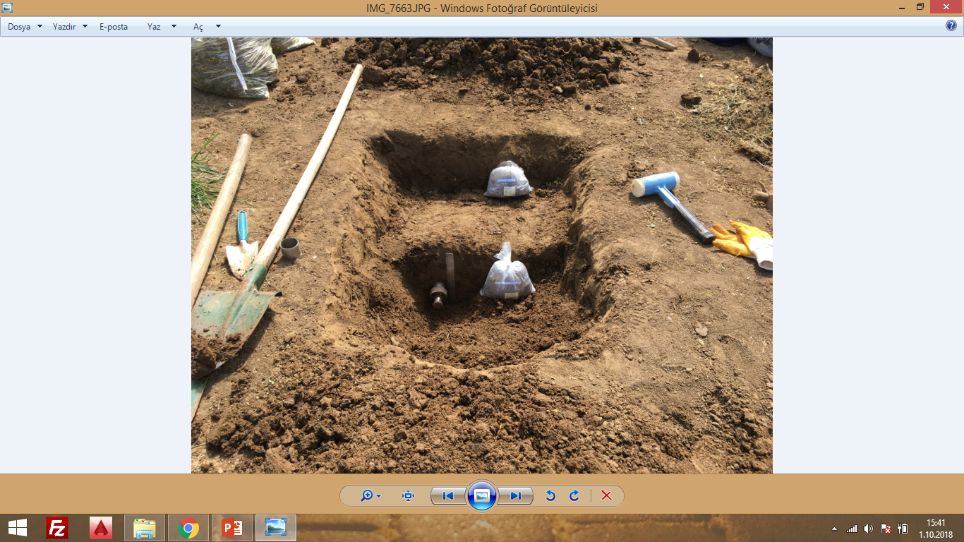
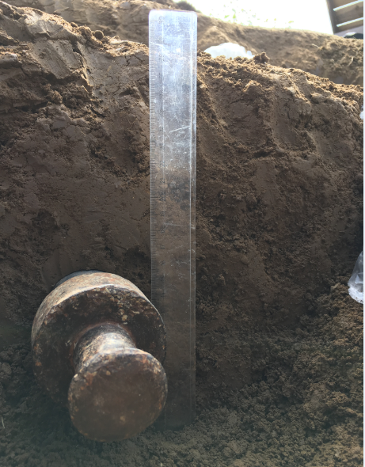
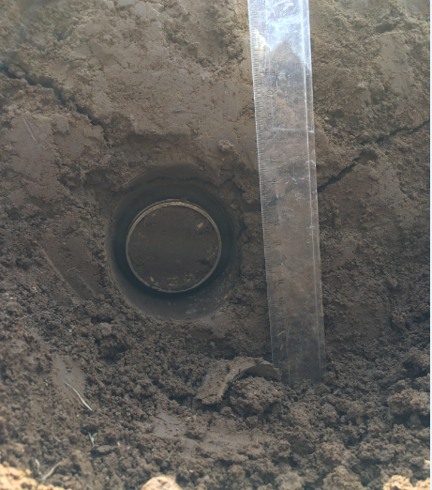

Slide 8
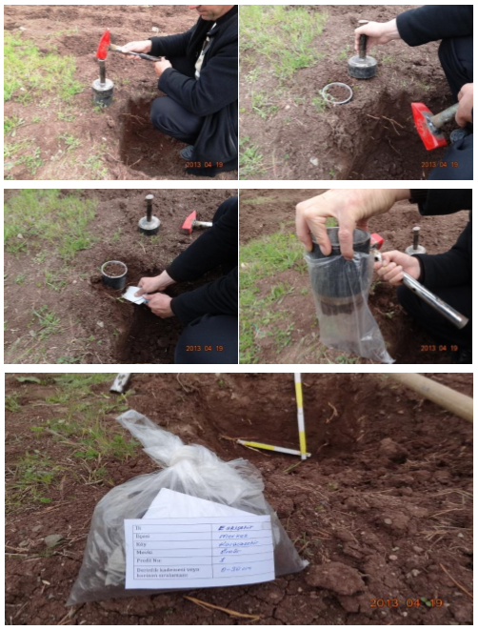
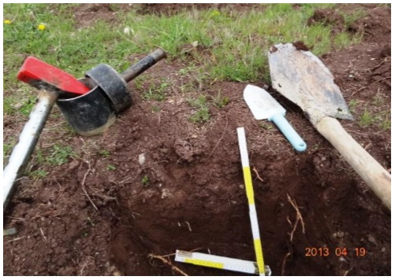
1. Toprak etütlerİ

Slide 9
2. Topoğrafİk Etütler (Planlama harİtalarI)
  1/1000 veya 1/2000 olarak hazırlanır. Uygulamada 1/5000 planlama haritaları kullanılır. Alan çok büyük ve eğim yüksek ise (% 1’den fazla) bu koşullarda tesviye eğrileri 50 -100 cm arası geçirilebilir.
  Aksi koşullarda tesviye eğrileri 0-10, 0-50 m arasında olabilir.
  Topoğrafik haritalarda;
  1. Sabit noktalar (Röperler)
  2. Mevcut tarla sınırları
  3. Su kaynağının yeri ve kotu
  4. Sulama ve drenaj kanalları ile drenaj çıkış ağzının yeri ve kotu
  5. Bina ve benzeri yapılar
  6. Tarla içi yollar
  7. Harman yeri, mesire yeri, mezarlık vb. gibi tarım dışı alanlar
  8. Planlamayı etkileyecek tüm faktörler gözükmelidir.

Slide 10
3. Bİtkİ özellİklerİ
  Alanda sulama sonrasında ekilmesi veya dikilmesi öngörülen bitki çeşitleri, bunların ekim, dikim, hasat tarihleri, bitki su tüketimleri ve benzeri özellikler detaylı bir biçimde irdelenmelidir.

Slide 11
4. Su kaynağI özellİklerİ
  Alana su sağlayacak kaynağın yeri, konumu, cinsi, kotu, debisi, kalitesi, pompaj biriminin gerekliliği açıkça ortaya konmalıdır.

Slide 12
5. İklİm özellİklerİ
  Proje alanının, enlem boylam dereceleri, deniz seviyesinden yüksekliği, ilk son don tarihleri, yağış, rüzgar, bağıl nem, solar radyasyon gibi parametreler söz konusu alan için belirlenmelidir.

Slide 13
6. DİĞER BİLGİLER
  Planlamayı etkileyebilecek tüm bilgilerdir. Bu bilgiler mevcut ise SAT haritalarından alınır.

Slide 14
1. ARAZİNİN UYGUN BOYUTLU PARSELLERE AYRILMASI
  Alanda öncelikle erozyona neden olmayacak maksimum akış uzunluğunun belirlenmesi gerekir. Bu değere göre, sulama sahası için uygun parsel boyutları belirlenebilir. Maksimum akış uzunluğuna etki eden 4 faktör;
  1. Toprak bünyesi: L_{max}; Ağır bünyeli topraklarda fazla, hafif bünyeli topraklarda düşüktür.
  2. Arazi eğimi: L_{max}; Eğim fazla ise düşük, eğim düşük ise fazladır.
  3. Suyun debisi: L_{max}; Suyun debisi fazla ise artar, az ise düşer.
  4. Sulama yöntemi:L_{max}; Karık ve uzun tava yöntemlerinde fazla, tava sulama yönteminde düşüktür.

Slide 15
Planlamada Dikkate Alınacak L_{max} Değerleri
Arazinin Eğimi (%) | Toprak Bünyesi
 | Hafif | Orta | Ağır
0,25 | 80 – 180 | 240 – 290 | 340 – 380
0,50 | 50 – 120 | 160 – 200 | 240 – 260
0,75 | 40 – 100 | 120 – 160 | 180 – 210
1,00 | 30 – 80 | 100 – 130 | 150 – 180

Slide 16
2. Tarla içi su dağıtım ve drenaj sistemlerinin planlanması
a) Tek yönlü eğim koşulları
Ana kanal ya da ana boru hattı
Su Kaynağı
Sulama yönü
Drenaj kanalı
Tarla başı kanalı yada lateral boru hattı
100
99
98

Slide 17
b) Çift yönlü eğim koşulları
Ana kanal ya da ana boru hattı
Su Kaynağı
Sulama yönü
Drenaj kanalı
Tarla başı kanalı yada lateral boru hattı
99
100
99

Slide 18
TARLA İÇİ DAĞITIM SİSTEMLERİNİN PLANLANMASI
1. Açık kanallar
  - Toprak kanallar
  - Beton kaplamalı kanallar
  2. Boru sistemleri
  - Düşük basınçlı boru sistemleri (Yüzey sulama yöntemleri)
  - Yüksek basınçlı sulama sistemleri (Basınçlı sulama yöntemleri)

Slide 19
a) Toprak kanallar
Ekonomik olarak ilk tesis masraflarının düşük olması nedeniyle birçok dezavantaja sahiptirler.
  Su iletim randımanları düşük, sızma kayıpları yüksek, bu değerin % 25-30 civarında olduğu, % 50’ ye kadar çıkabildiği gözlenmektedir. Bu da yüksek taban suyu ve drenaj sorunu yaratmaktadır.
  Kanal güzergahı boyunca oyulmalar ve siltasyon kanal kapasitesini düşürür.
  Şevlerde ve kanal tabanındaki otlanmalar kanal kapasitesini önemli düzeyde azaltır. Bu nedenle bakım giderleri oldukça yüksek, etkinlikleri düşüktür. Uygulamada ancak beton kaplamalı kanallar için finansman sağlanıncaya kadar kullanılması önerilir.

Slide 20
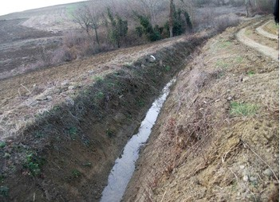
a) Toprak kanallar

Slide 21
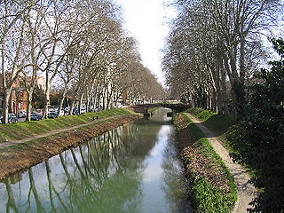
a) Toprak kanallar

Slide 22
B) BETON KAPLAMALI KANALLAR
Üstünlükleri
1. Sızma kayıpları toprak kanallardan oldukça düşüktür. % 10-15 sızma kaybı olmaktadır.
2. Erozyon sorunu yoktur.
3. Otlanma minimal seviyededir.
4. Bakım ve onarım kolaydır.
Dezavantajı;
İlk yatırım masrafları toprak kanallara göre yüksektir.

Slide 23
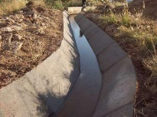
B) BETON KAPLAMALI KANALLAR

Slide 24
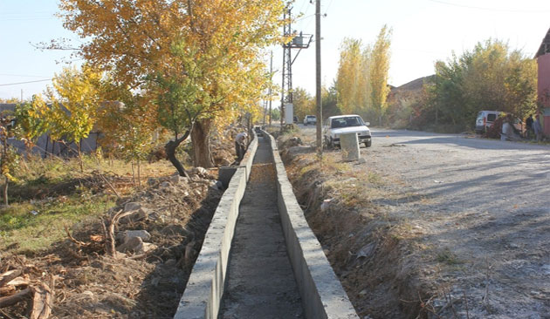
B) BETON KAPLAMALI KANALLAR

Slide 25
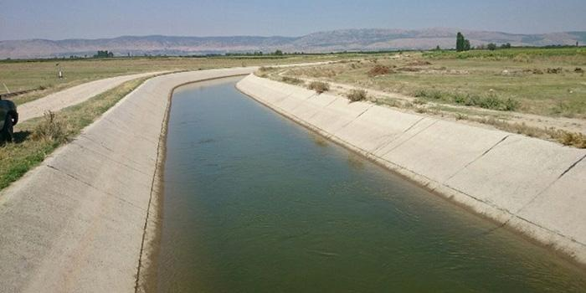
B) BETON KAPLAMALI KANALLAR

Slide 26
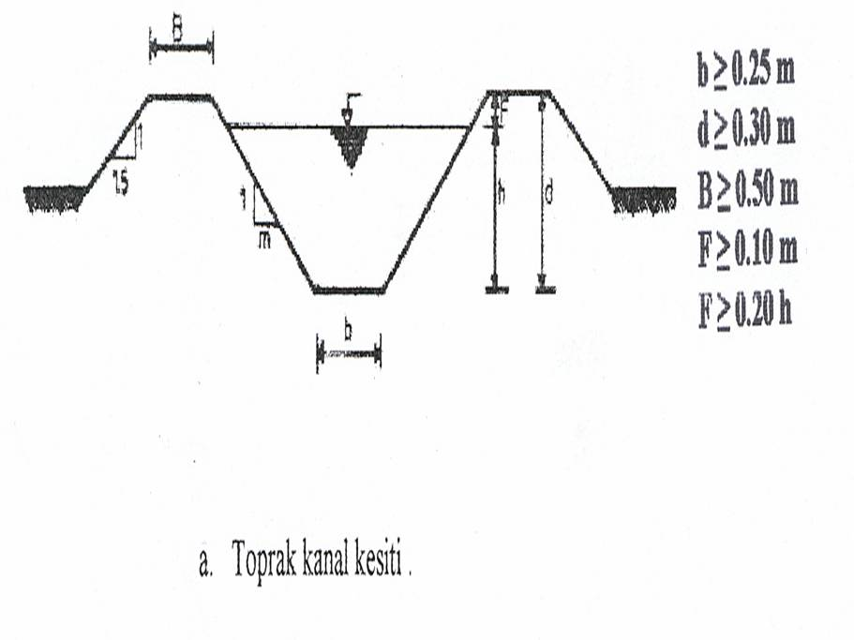
Vmin≥0,30 m/s
Vmax≤ 1,2 m/s

Slide 27
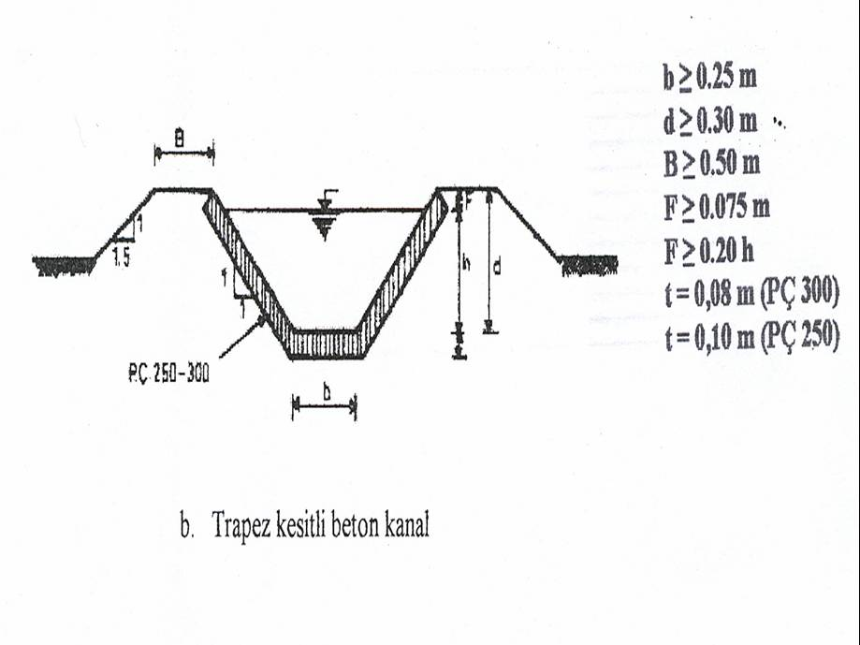
Vmin≥0,30 m/s
Vmax≤ 2,4 m/s

Slide 28
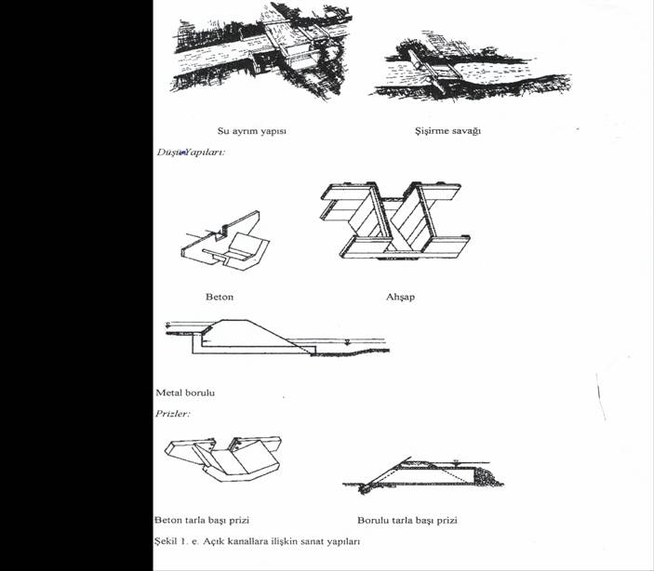
Şekil 1. Açık kanallara ilişkin sanat yapıları
Notes:
Açık kanallara ilişkin sanat yapıları

Slide 29
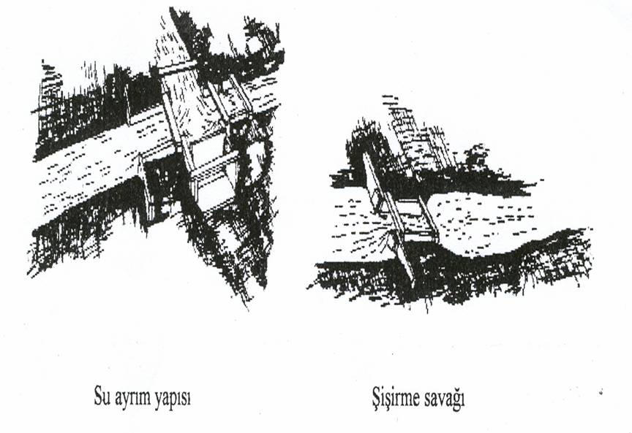
Kanallarda akan suyun yönünün değiştirilmesi ve daha fazla yönlere iletilmesi için kullanılırlar.
Kanalda akan su seviyesinin yükseltilerek suyun başka bir kanala veya parsele alınmasında kullanılır.

Slide 30
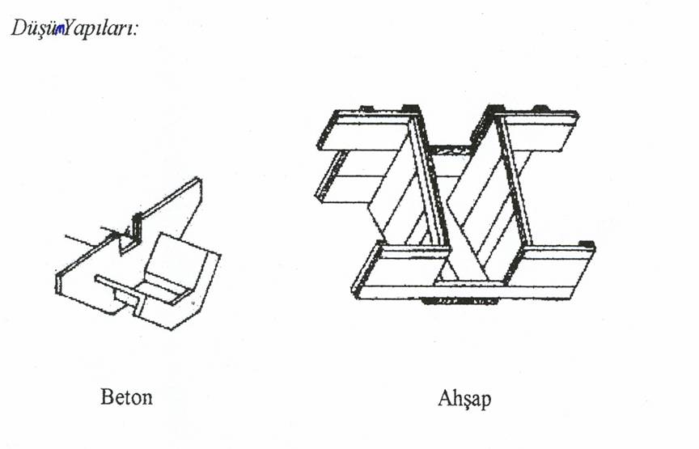
Eğimin yüksek olduğu koşullarda, enerjiyi kırmak ve kanal taban eğimini düşürmek amacıyla inşaa edilirler.

Slide 31
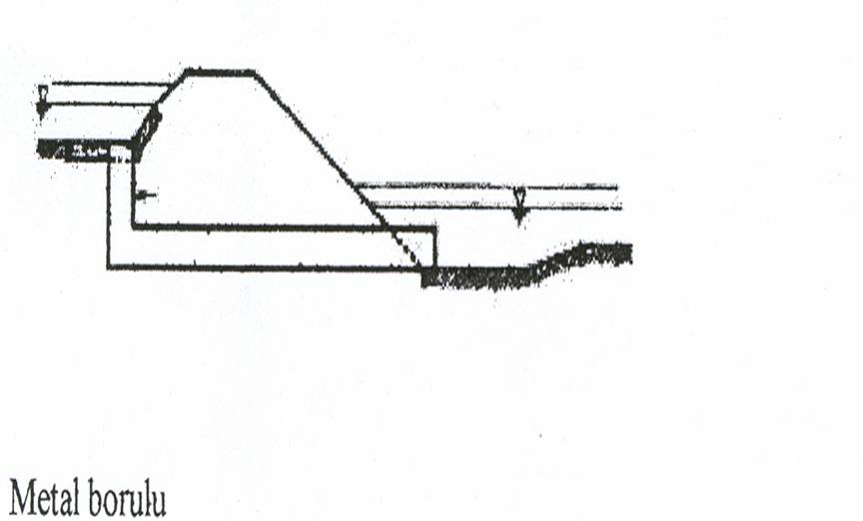

Slide 32
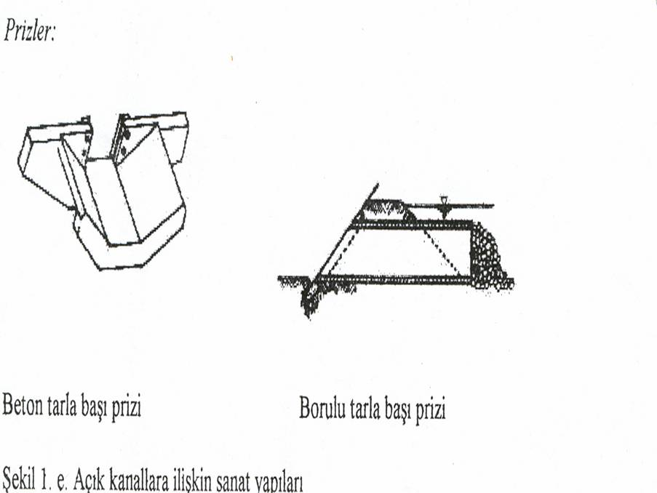
Suyun kanaldan, tarlaya alınmasını sağlar.

Slide 33
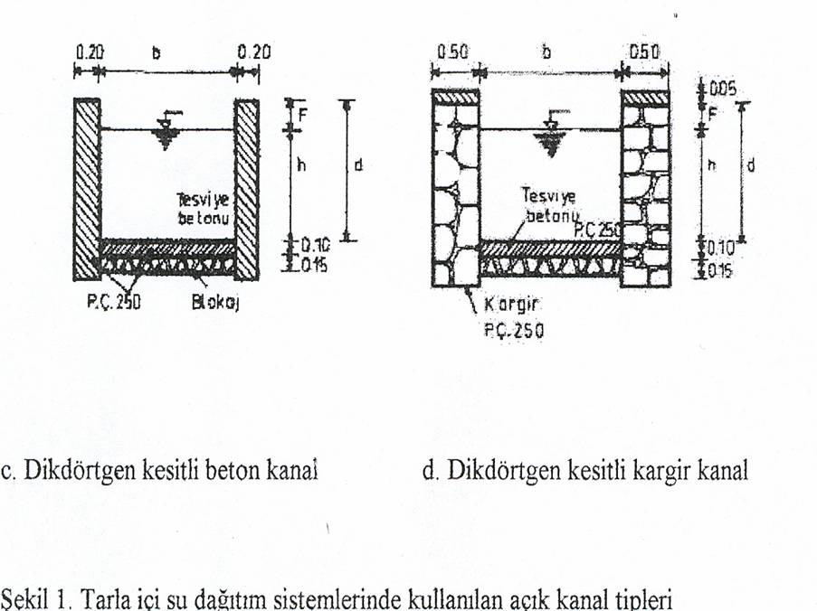

Slide 34
C) DÜŞÜK BASINÇLI BORU SİSTEMLERİ
Bu sistemler yüzey sulama yöntemlerine hizmet ederler. Suyun kaynaktan alınması ve alanda dağıtılması düşük basınçlı borular ile yapılır. Suyun tarla parsellerine alımı ise baca ve vanalar ile sağlanır. Kullanılan borular genellikle A.Ç.B (Asbestli çimento boru) veya PVC (polivinil klorür)’ dir. Boru hatlarındaki basınç yükünün 6 m’ yi geçmesi istenmez. İstenen minimum basınç ise 2 m’ dir.

Slide 35
DÜŞÜK BASINÇLI BORU SİSTEMLERİNİN AÇIK KANALLARA GÖRE AVANTAJLARI
1)Sistem basınçlı olduğundan bayır yukarı eğimde bile su iletimi sağlanabilir.
2) Açık kanallar gibi tesviye eğrilerini takip etme zorunluluğu olmadığından, sulama suyu tarla parsellerine en kısa yoldan ulaştırılabilir.
3) Sızma kayıpları yok denecek kadar azdır. Dolayısıyla su iletim randımanı % 100 alınabilir.
4) Borular gömülü olduğundan su iletim güzergahının üzerinde bile tarım yapılabilir.
5) Baca ve vana gibi unsurlar ile sulama suyu kontrollü bir biçimde ve kolaylıkla tarlaya alınabilir.
6) Bakım ve onarım giderleri oldukça düşüktür.

Slide 36
DEZAVANTAJLARI
1) İlk yatırım masrafları oldukça yüksektir.
2) Gerekli işletme basıncı pompa birimi ile sağlanıyor ise enerji masrafları yüksek olacaktır.
3) Sulama suyu fazla miktarda sediment içeriyorsa, bu sedimentin boru hatları içine girerek çökelmesiyle hatların tıkanmasını önlemek amacıyla söz konusu çözelti malzemesinin hatta girmeden önce tutabilmesi için gerekli mühendislik yapıları ilave maliyet getirir.
4) Sistem gömülü ve sabit olduğundan sabit bir tarım gerektirir.

Slide 37
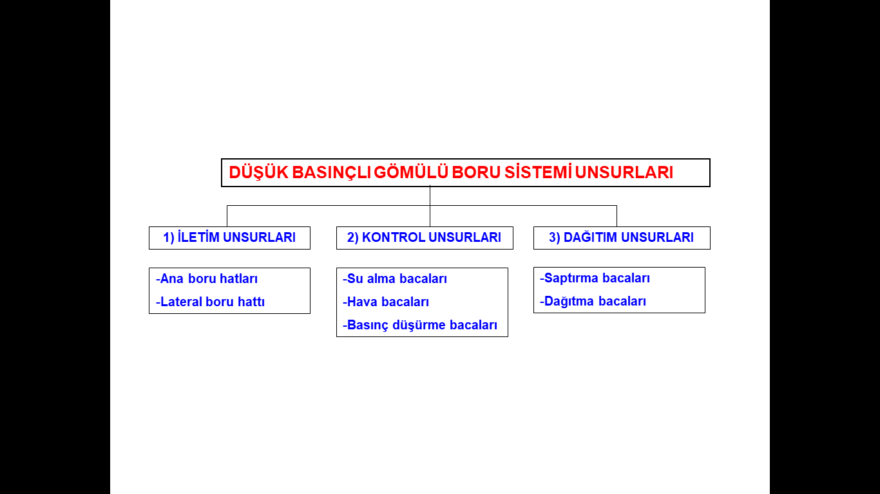

Slide 38
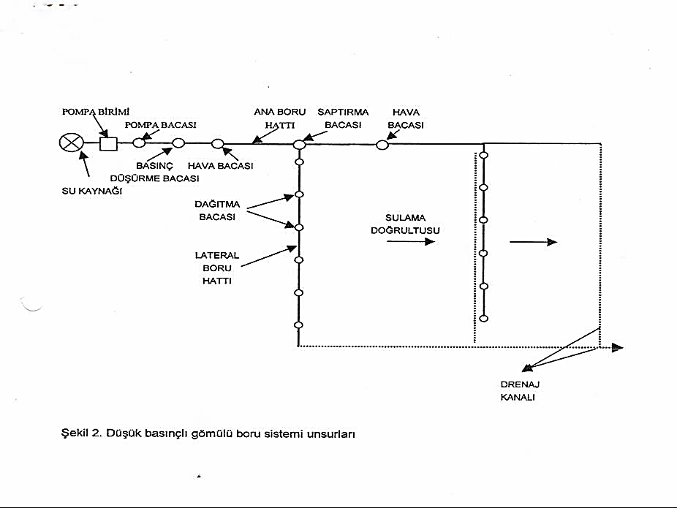

Slide 39
1) İLETİM UNSURLARI
- Ana ve Lateral boru hatları: Genellikle A.Ç.B ve PVC borulardan oluşturulur. İşletme basınçları en az 2.5 atm’e dayanıklı olmalıdır. Boru çapları 150-600 mm arasında değişir, boruların gömü derinliği rakım ile ilişkilidir. Eğer rakım 1000 m ve altında ise boruların gömü derinliği 80 – 100 cm, 1000 m’ den daha yüksek ise 100-125 cm olmalıdır.
2) KONTROL UNSURLARI
- Su alma bacaları: Basıncın yerçekimi ile sağlandığı koşullarda kullanılır. Eğer gerekli işletme basıncı bir pompa birimi ile sağlanıyorsa bu yapılar pompa bacası olarak adlandırılır. Pompa basıncının işlevi pompa titreşimlerini, dalgalanmalarını ve gerektiğinden fazla olan basıncı suyun boru hattına girmesinden önce düzenlemek ve iletim hattında düzgün bir akış sağlamaktadır.

Slide 40
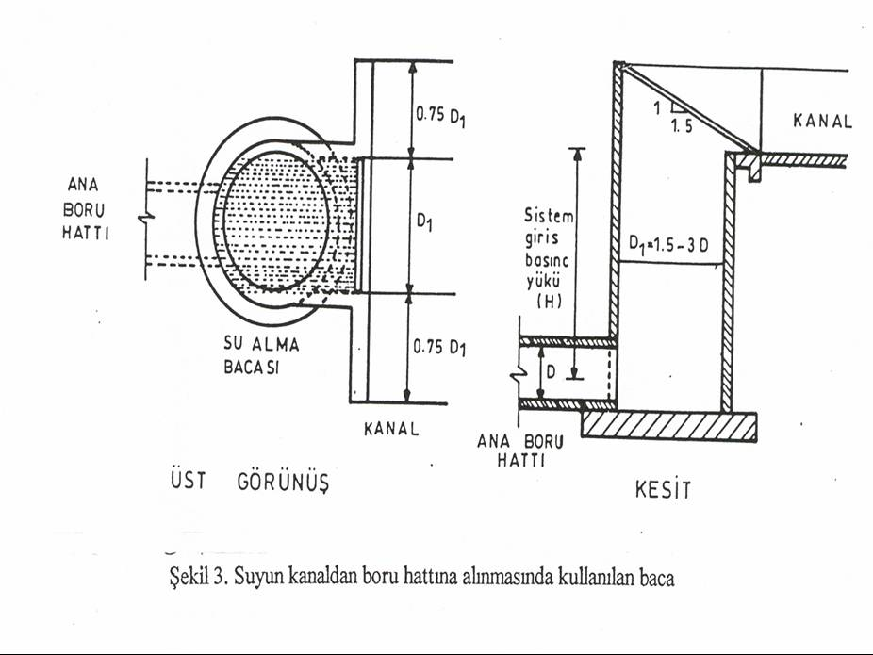

Slide 41
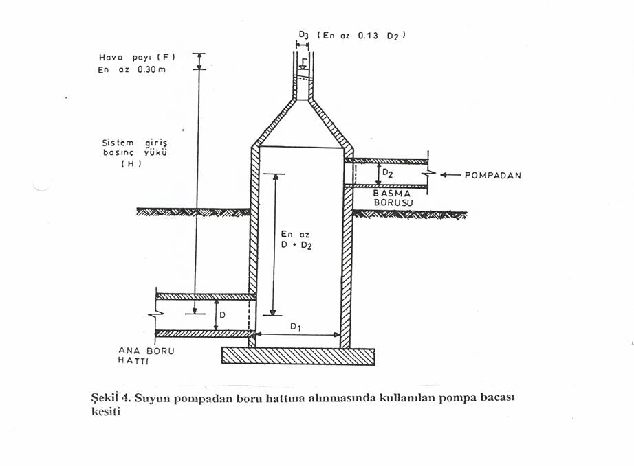

Slide 42
Hava Bacaları: Boru hatları dalgalı arazilerden geçerken özellikle yüksek noktalarda biriken hava nedeniyle hava cepleri oluşur, söz konusu cepler su akış yolu kesitini daraltarak, basınç yükselmesine sebep olurlar. Bu durumda boru hatları zarar görür. Bu istenmeyen oluşumu gidermek için böyle noktalara hava bacaları yerleştirilir. Söz konusu noktalarda basınç yükü 4 m’ yi geçiyorsa hava bacaları yerine hava boşaltma vanaları (vantuz) yerleştirilir. Hava bacalarının olduğu yerdeki suyun akış hızı 3 m/s’yi geçmemelidir. Topoğrafya düzgün olsa bile her 150 metrede bir konulacak hava bacaları veya vantuzlar ile sistem sigortalanmış olur.

Slide 43
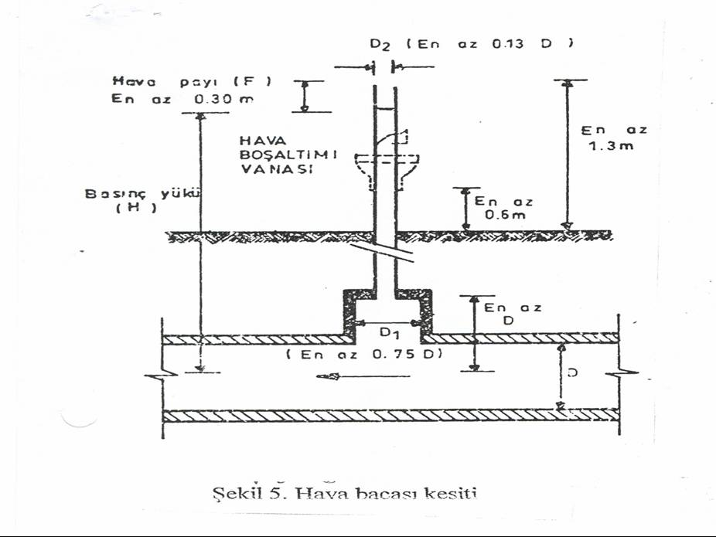

Slide 44
Basınç düşürme bacaları: Özellikle eğimi değişken arazilerde basınç artabilir, bu koşullarda özellikle sistemin tüm noktaları kapalı ise genellikle hat sonlarında, dirseklerde “T” parçalarında istenmeyen hasarlar oluşabilir. Bunu gidermek için basınç düşürme bacaları kullanılır.

Slide 45
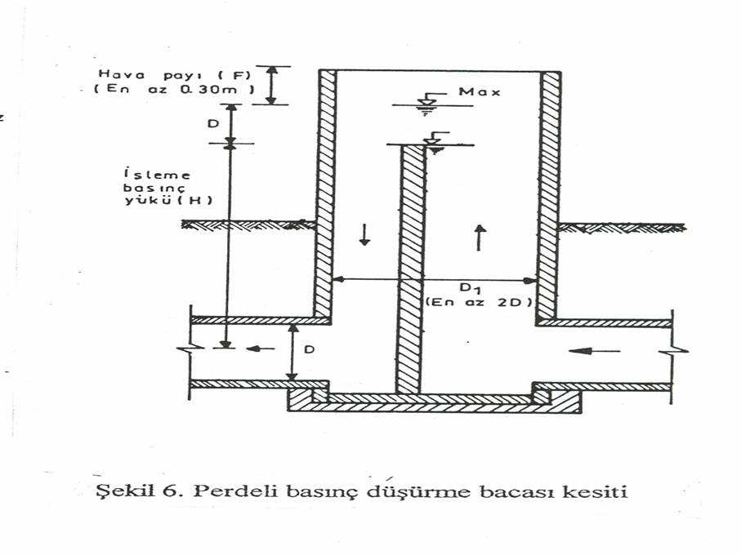

Slide 46
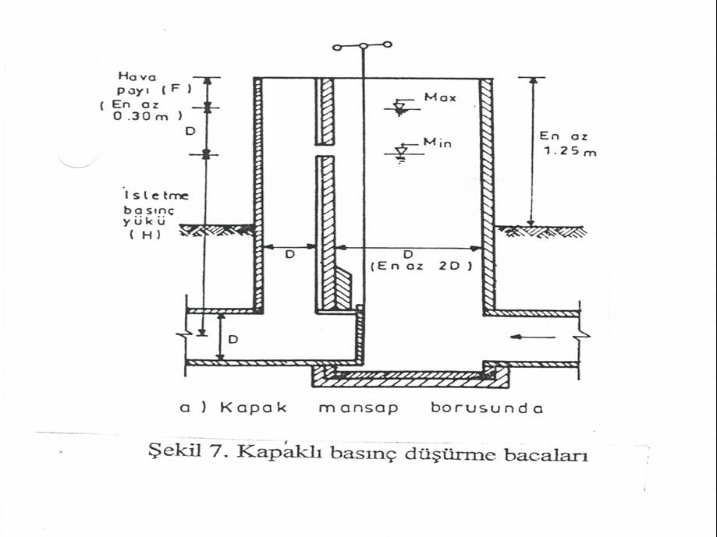

Slide 47
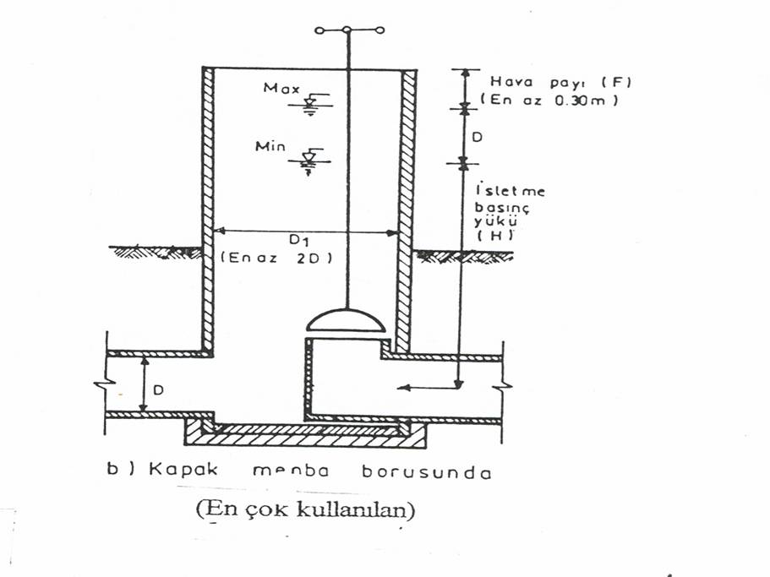

Slide 48
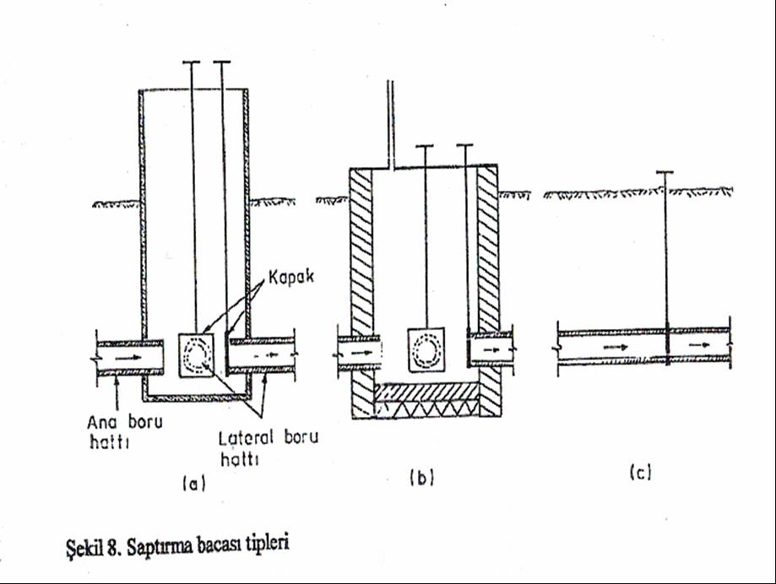
Saptırma bacaları: Suyun ana boru hattından laterale alınmasında kullanılır. Aynı zamanda bu bacalar basınç düşürme bacası görevi de görürler.

Slide 49
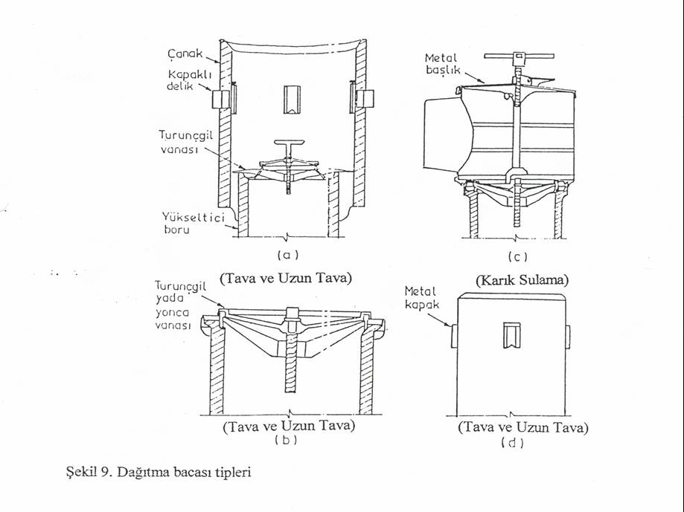
Dağıtma bacası tipleri: Lateral hatlardaki suyun tarla parsellerine alınmasında kullanılır.

